Slide 1



Ubuntu DeskTop
Install

Slide 2
軟體下載安裝
01 VMware
02 UBD

Slide 3
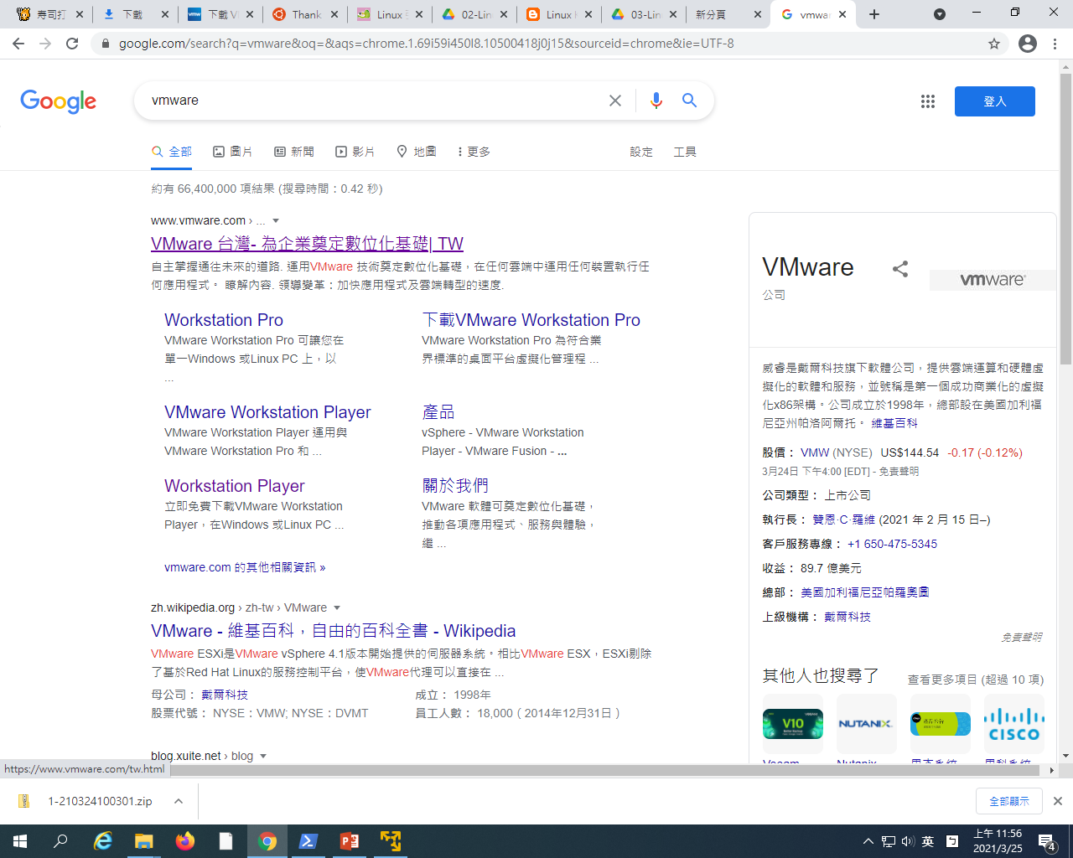
01 Vmware-download

Slide 4
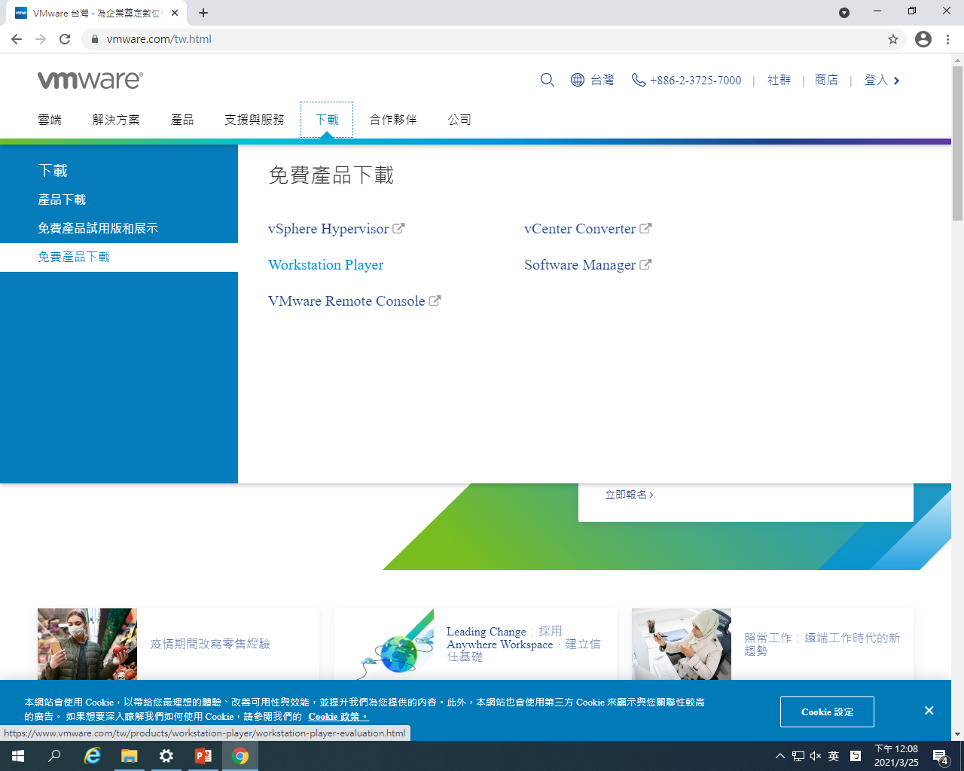
01 Vmware-download

Slide 5
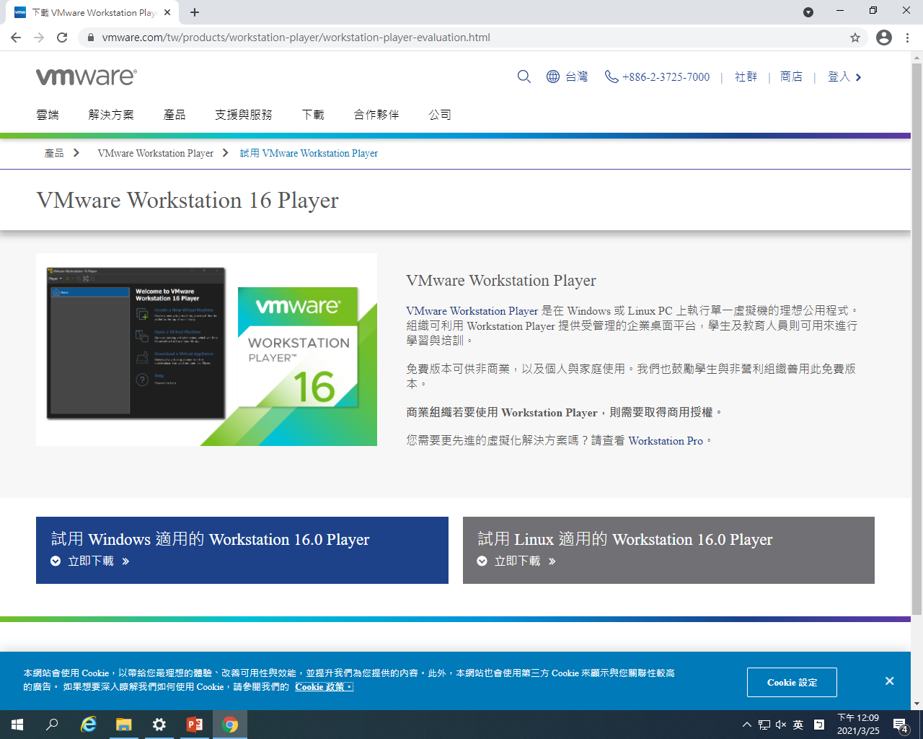
01 Vmware-download

Slide 6
01 Vmware-Install
1
2

Slide 7
01 Vmware-Install
3
4

Slide 8
01 Vmware-Install
5
6

Slide 9
01 Vmware-Install tip
1.Win10 need to update
Maybe?
2. Mybe need go to Bios console turn
『Internet Virtual Technology “Enable”】

Slide 10
軟體下載安裝
01 VMware
02 UBD

Slide 11
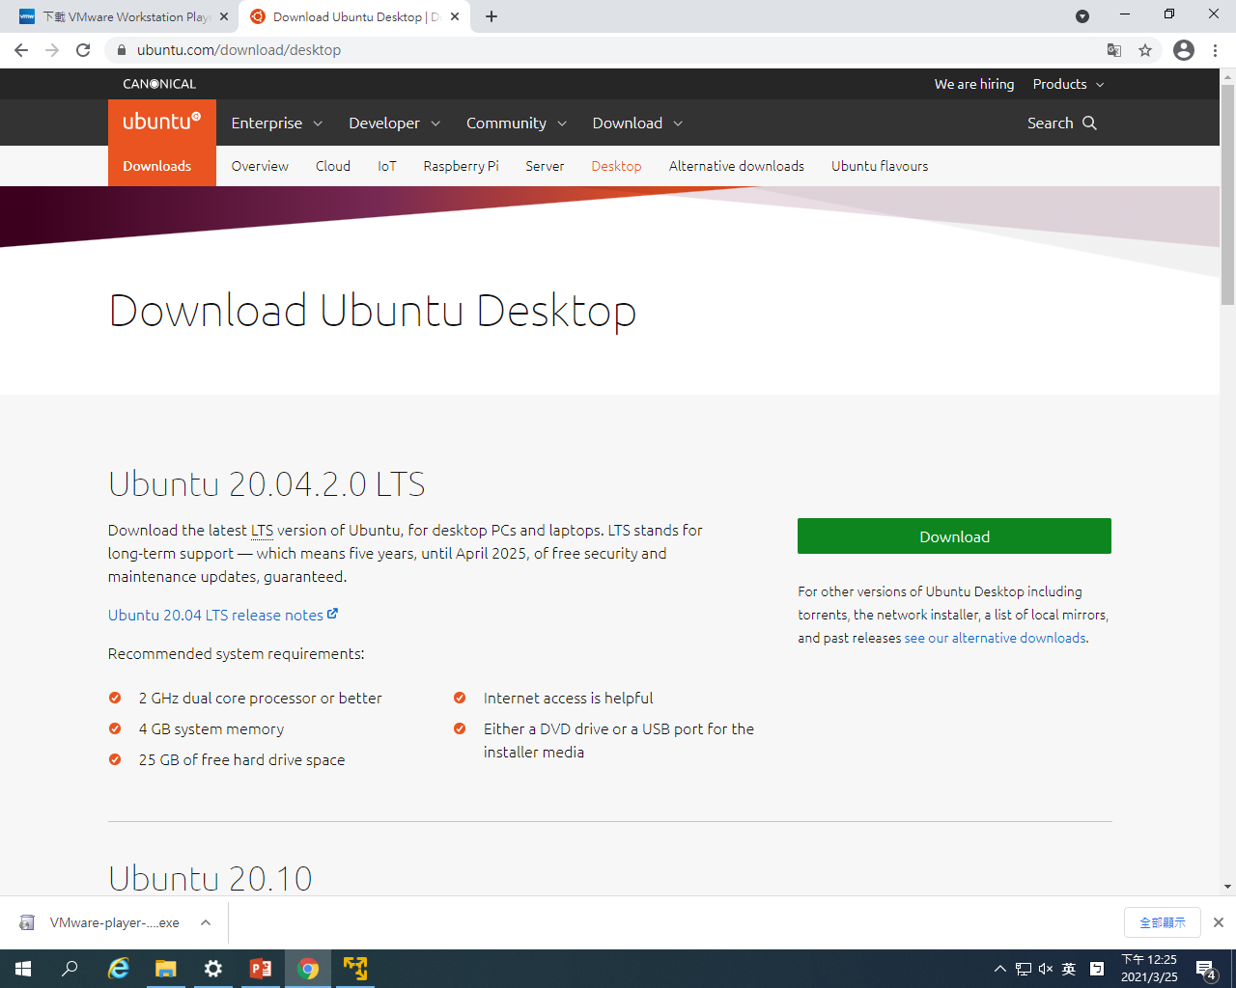
02 UBD-ISO download
2

Slide 12
02 UBD-Install
1

Slide 13
02 UBD-Install
2
3

Slide 14
02 UBD-Install
4
5

Slide 15
02 UBD-Install
6
5

Slide 16
02 UBD-Install
7

Slide 17
02 UBD-Install
8

Slide 18
02 UBD-Install VMopen UB
9

Slide 19
02 UBD-formal Install
10

Slide 20
02 UBD-formal Install
11

Slide 21
02 UBD-formal Install
12

Slide 22
02 UBD-formal Install
13

Slide 23
02 UBD-formal Install
14

Slide 24
02 UBD-formal Install
15

Slide 25
02 UBD-formal Install
16

Slide 26
02 UBD-formal Install
17

Slide 27
02 UBD-formal Install
18

Slide 28
02 UBD-formal Install
19

Slide 29
02 UBD-formal Install
20

Slide 30
02 UBD-formal Install
21

Slide 31
02 UBD-formal Install
22

Slide 32
02 UBD-formal Install
23

Slide 33
Ubuntu cmd
03 更新
04 測試
05 帳號

Slide 34
03 UBD cmd – 更新軟體清單
為了幫軟體目錄清單先做更新
Command:
sudo apt-get update
1

Slide 35
03 UBD cmd – 更新軟體
為了幫軟體做更新
Command:
sudo apt-get upgrade
2

Slide 36
04 UBD – 測試 Basic篇
為了清空cmd log
Command:
clear
3

Slide 37
04 UBD – 測試 ip篇
為了判斷是電腦機問題?
還是net問題?
進行本機迴路測試
Command:
hostname -i
為了查詢UB2020D-M01當前的ipv4
Command:
hostname -I
4

Slide 38
04 UBD – 測試 ip篇
虛擬機UB2020D-M01
看網卡info
Command:
要先
sudo apt install net-tools
才能
ifconfig
4

Slide 39
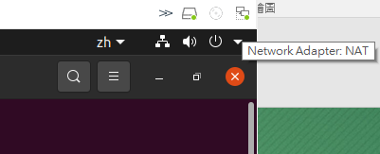
04 UBD – 測試 ip篇
虛擬機UB2020D-M01
在VMnet8(NAT)網段
測試與實體電腦covercation的上
Command:
ping 192.168.93.1
tip: ctrl+c 能終止ping
4

Slide 40
04 UBD – 測試 ip篇
-c 4 代表設定4筆做回應
Command:
ping –c 4 192.168.93.1
4

Slide 41
04 UBD – 測試 Basic篇
為了重開機
Command:
sudo reboot
為了關機
Command:
sudo poweroff
3

Slide 42
04 UBD – 測試 Basic篇
離開終端機
Command:
exit
3

Slide 43
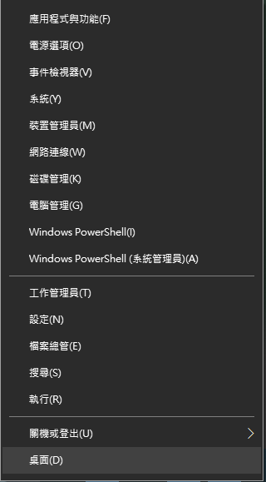
04 WIN10 – 測試 ip篇
實體電腦看網卡info
Command:
ipconfig
左圖示上點右鍵叫出 Powershell
18

Slide 44
04 WIN10 – 測試 ip篇
實體電腦包含自己外的網路設備info
Command:
ipconfig /all
18

Slide 45
Ubuntu cmd
03 更新
04 測試
05 帳號

Slide 46
04 UBD – 帳號
虛擬機UB2020D-M01
cat 是指不開檔案看內容
passwd指帳戶存放file的意思
/etc/passwd
Command:
cat /etc/passwd
tip:
4

Slide 47
04 UBD – 帳號
tip: zukyun(帳號)因為有bash(or sh)因此才能在終端下指令
bash 多指令
sh 少指令
4

Slide 48
04 UBD – 帳號
虛擬機UB2020D-M01
Creat account
Command:
sudo useradd –m –s /bin/sh rbean
tip:用cat /etc/passwd看結果
4

Slide 49
04 UBD – 帳號
虛擬機UB2020D-M01
設rbean(account)的密碼
Command:
sudo passwd rbean
打密碼
Tip: 若要delete account
用 sudo userdel –r rbean
4

Slide 50
04 UBD – 帳號
虛擬機UB2020D-M01
設
rbean(account)
gbean
zbean
Tip:
4

Slide 51
04 UBD – 帳號
Ubuntu本身ssh太舊
裝新的ssh
Command:
sudo apt-get install ssh
4

Slide 52
04 UBD – 推網頁
Win10 準備好web，將資料夾改名myweb壓縮成myweb.zip放置桌面
tip:
4

Slide 53
04 UBD – 推網頁
cd 到桌面終端才找的到.zip檔
Command:
在zukyun的cmd查Ubuntun主機捯ip
Command:
Hostname -I
4

Slide 54
04 UBD – 拷貝網頁到伺服器
實體機通過scp(程式)拷貝網頁到Ubuntu伺服器上(192.168.93.128)
Command:
scp -P 22 myweb.zip zukyun@192.168.93.128:/home/zukyun/
4

Slide 55
04 UBD – 帳號
虛擬機UB2020D-M01
~家目錄下家壓縮.mywebzip檔
Command:
unzip myweb.zip
Tip:
4

Slide 56
04 UBD –推網頁到伺服器
4

Slide 57
04 UBD – 帳號
虛擬機UB2020D-M01
建要推網頁的myweby資料夾
Command:
mkdir myweb
tip: scp -P 22 myweb.zip zukyun@192.168.93.128:/home/zukyun/
4

Slide 58
谢谢观看
The user can demonstrate on a projector or computer, or print the presentation and make it into a film to be used in a wider field. Using PowerPoint,

